Slide 1




SERVICIO INTEGRAL DE ORIGINACIÓN DE CRÉDITO
(CRÉDITO SEGURO)
Junio 2019

Slide 2

1
Alcance
2
CURP RENAPO
3
Validación ante el INE
4
Validación ante el SAT

Slide 3
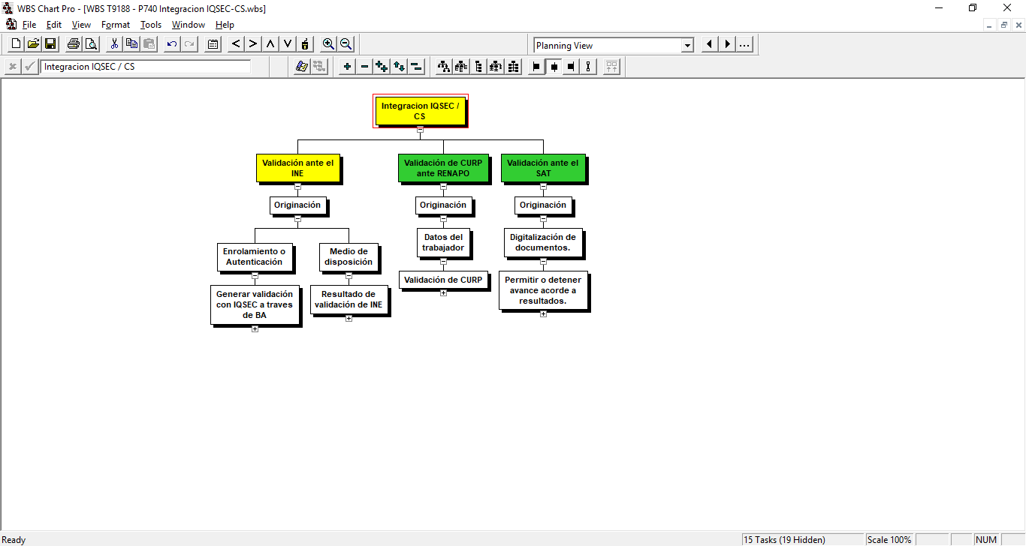
Alcance
Notes:
Bullets de especialización de sector financiero

Slide 4
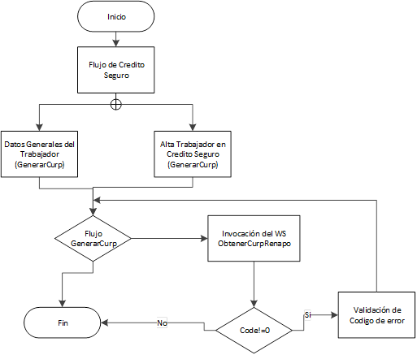
CURP RENAPO
Notes:
Bullets de especialización de sector financiero

Slide 5
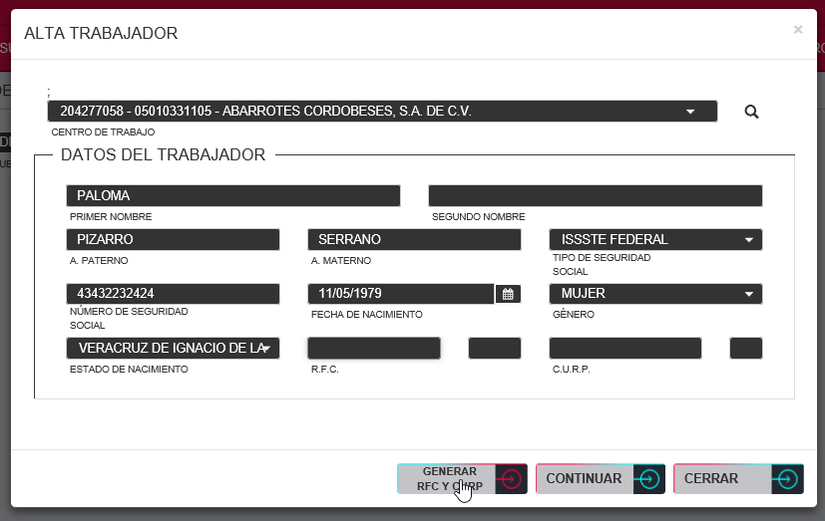
CURP RENAPO
Notes:
Bullets de especialización de sector financiero

Slide 6
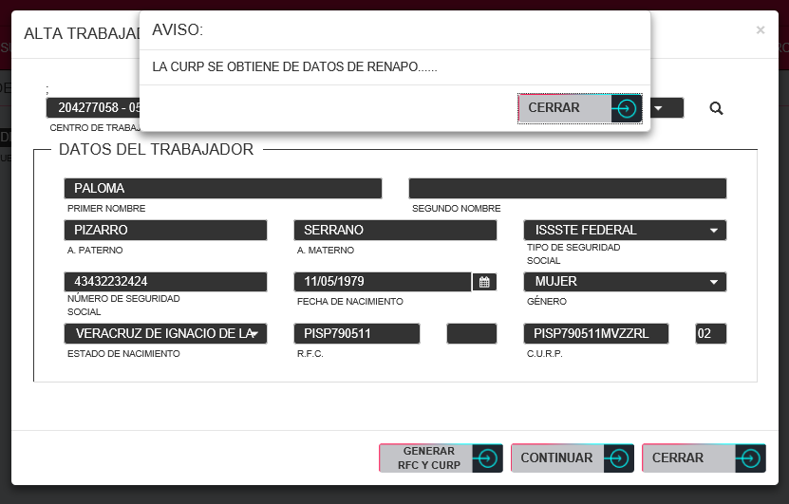
CURP RENAPO
Notes:
Bullets de especialización de sector financiero

Slide 7
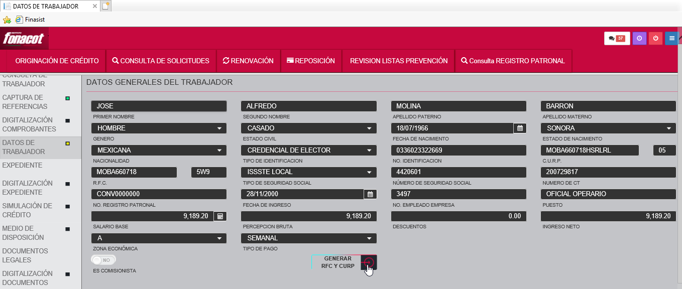
CURP RENAPO
Notes:
Bullets de especialización de sector financiero

Slide 8
CURP RENAPO
El uso de CURP mediante el bus esta parametrizado para ser apagado, si se apaga se usa el servicio de CURP de CREDERE (GenerarCurp).
  1) consulta CURP via renapo
  0) Consulta CURP via credere
Se guarda en DB de CS los siguientes valores por Trabajador
  1 Renapo regresa misma CURP del trabajador
  2 se obtuvo CURP de Renapo pero fue editada
  3 no se obtuvo CURP
Al Bus (IQSEC) se le envían los siguientes datos del trabajador (Apellido paterno, Apellido Materno, Nombre(s), Entidad de Nacimiento, Fecha de Nacimiento, Genero)
Notes:
Bullets de especialización de sector financiero

Slide 9
CURP RENAPO
Implicaciones:
Validar el funcionamiento de la operación en un ambiente de PRE, mismo que actualmente no tenemos
La CURP se obtendrá de CREDERE y será con el algoritmo que usa el FONACOT, el cual la devuelve sin digito verificador.
Al apagar la CURP vía BUS, ya no se ira en ningún momento a consultar a RENAPO a través de CS
Notes:
Bullets de especialización de sector financiero

Slide 10
Validación ante el INE
Notes:
Bullets de especialización de sector financiero

Slide 11
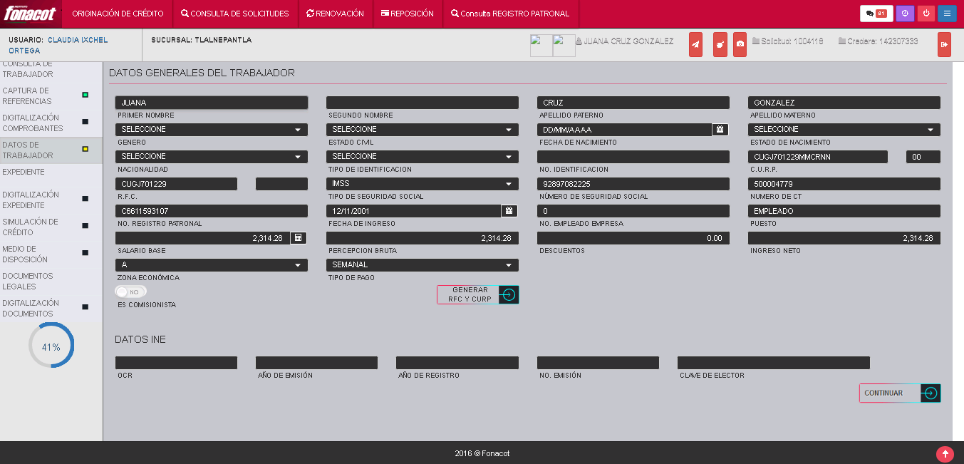
Validación ante el INE
Notes:
Bullets de especialización de sector financiero

Slide 12
Validación ante el INE
Al escanear el INE mediante OCR Biometría manda a FRONT los datos del trabajador y se guardan en la DB de FRONT.
Al llegar a la pantalla de datos del trabajador se muestran los campos que se validan del INE (editables), al dar clic en continuar se le pasa a Biometría por medio de su web api los datos del trabajador, y biometría manda esos datos mas la huella de los Incides del trabajador (si las tiene) al bus.
El analista sigue con la solicitud y antes de que se ejecute el alta del crédito del trabajador se valida si biometría vía bus ya termino la validación con el INE, biometría responde a CS invocando un store expuesto por FRONT .
Antes de ejecutar la alta del crédito vamos a la tabla orValidacionINE y si uno de los datos del trabajador tiene como valor true (no coincide) se rechaza la solicitud en estatus 7, se manda una pantalla al analista de originación diciéndole que la solicitud será cancelada por que no coinciden sus datos con el INE, da clic el analista en aceptar y lo saca de la solicitud.
Notes:
Bullets de especialización de sector financiero

Slide 13
Validación ante el INE
Si todos los datos son false (idénticos), se permite continuar con el alta de crédito sin decir nada al igual que si por alguna razón INE no respondió se da por bueno y se deja continuar, se guarda el porcentaje de similitud de huellas pero de lado front no se hace nada con el resultado, esto aplica para todas las solicitudes.
En renovaciones se valida ante INE pero ahí no se hace nada con el resultado.
Se tiene un parámetro que indica si se valida o no ante INE al trabajador
Implicaciones:
La validación ante el INE nunca operó en FONACOT, debido a que el instituto tenia pendiente el convenio ante el INE.
Si en un futuro se quiere prender la funcionalidad de validación ante el INE, se deberán hacer pruebas previas en ambiente de PRE, debido a que nunca se hicieron pruebas en conjunto con el INE.
Notes:
Bullets de especialización de sector financiero

Slide 14
Validación ante el SAT
Notes:
Bullets de especialización de sector financiero

Slide 15
Validación ante el SAT
Al digitalizar un recibo de nómina con QR manda a la página del SAT, en caso de que la nómina no cuente con QR solo aparece un mensaje en el cual se informa que no tenía QR y por eso no se realizó la consulta con el SAT.
Al mandar a la página del SAT el analista de manera manual valida los salarios del trabajador y conforme a ello toma la decisión de continuar con el trámite o cancelar la solicitud en caso de que los salarios no coincidan.
Notes:
Bullets de especialización de sector financiero

Slide 16
Gracias

